Slide 1
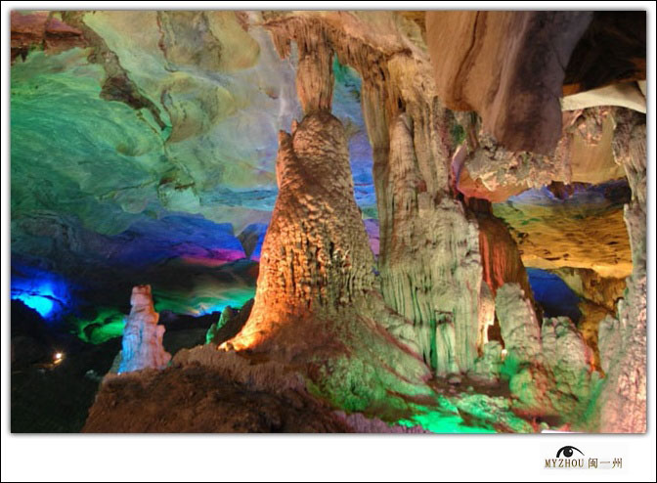
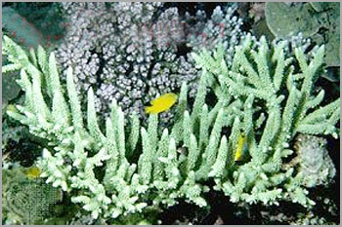
沉淀溶解平衡

Slide 2
习惯上,将溶解度小于0.01克的电解质称为难溶电解质。难溶电解质的溶解度尽管很小，但不会等于0 ，没有绝对不溶的物质。
难溶 微溶 可溶 易溶
0.01 1 10 (Sg/100g水)
化学上通常认为残留在溶液中的离子浓度小于10⁻⁵mol/L时,沉淀达到完全。

Slide 3
资料
溶与不溶是相对的
化学式 | 溶解度/g | 化学式 | 溶解度/g
AgCl | 1.5×10⁻⁴ | Ba(OH)₂ | 3.89
AgNO₃ | 222 | BaSO₄ | 2.4×10⁻⁴
AgBr | 8.4×10⁻⁶ | Ca(OH)₂ | 0.165
Ag₂SO₄ | 0.796 | CaSO₄ | 0.21
Ag₂S | 1.3×10⁻¹⁶ | Mg(OH)₂ | 9×10⁻⁴
BaCl₂ | 35.7 | Fe(OH)₃ | 3×10⁻⁹
几种电解质的溶解度
难溶 微溶 可溶 易溶
0.01 1 10 (S g/100g水)

Slide 4
实验探究
实验现象：
实验步骤：
几滴
同浓度
KI溶液
在上层清液中滴加KI溶液后，出现黄色沉淀。
静置，待上层
液体变澄清
结论解释：
PbI₂(s) Pb^{2＋}(aq) + 2I－(aq)
1滴管PbI₂溶液
PbI₂
说明上层清液中有Pb^{2＋}

Slide 5
PbI₂在水中溶解平衡
尽管PbI₂固体难溶于水，但仍有部分Pb^{2＋}和 I⁻离开固体表面进入溶液，同时进入溶液的Pb^{2＋}和 I⁻又会在固体表面沉淀下来，当这两个过程速率相等时Pb^{2＋}和 I⁻的沉淀与PbI₂固体的溶解达到平衡状态即达到沉淀溶解平衡状态. PbI₂固体在水中的沉淀溶解平衡可表示为：
Pb²⁺
l⁻
溶解
PbI_{2(s)} Pb^{2＋}_{(aq)} + 2I⁻_{(aq)}
沉淀

Slide 6
一、沉淀溶解平衡
1)概念：
一定温度下，当沉淀溶解的速率和沉淀生成的速率相等时，形成电解质的饱和溶液，达到平衡状态，我们把这种平衡称为沉淀溶解平衡 。
2)表达式：
PbI₂ (s) Pb²⁺(aq) + 2I⁻(aq)
练：书写碳酸钙溶解平衡的表达式
CaCO₃ (s) Ca²⁺ (aq) +CO₃²⁻ (aq)

Slide 7
3、特征：
逆、动、等、定、变
逆：溶解和沉淀互为可逆过程
沉淀溶解平衡和化学平衡、电离平衡一样，符合平衡的基本特征、满足平衡的变化基本规律。
动：动态平衡，溶解和沉淀仍在进行
等：
V溶解
V沉淀≠0
==
定：溶液中各离子浓度保持不变
变：当条件改变时，溶解平衡将发生移动

Slide 8
二、溶度积常数
1.概念：
难溶电解质达到溶解平衡状态时，其离子浓度的次方的乘积。简称为溶度积，用K_{sp}表示。
2.表达式：
PbI₂ (s) Pb²⁺ + 2I⁻
K_{sp} = [Pb²⁺][I⁻]²
通式：
A_{m}B_{n} (s) mA^{n+} + nB^{m-}
K_{sp} = [A^{n+}]^{m}[B^{m-}]^{n}
注意：
①书写溶度积表达式时不考虑固体的浓度
②溶度积常数有单位
练习1：写出以下难溶电解质的溶解平衡表达式、Ksp表达式（1）Mg(OH)₂ (2) Ca₃(PO₄)₂

Slide 9
3.影响因素：
K_{sp}只与难溶电解质的性质和温度有关。
4.K_{sp}的意义：
（1）K_{sp}反映了难溶电解质在水中的溶解能力。
当化学式所表示的组成中阴、阳离子个数比相同时，K_{sp}数值越大的难溶电解质在水中的溶解能力越强。
根据P91表3-3-1中给出的Ksp的数据推断：
（1）AgCl、AgBr、AgI 溶解能力：
AgCl > AgBr > AgI
（2）Mg(OH)₂、Cu(OH)₂溶解能力：
Mg(OH)₂ > Cu(OH)₂

Slide 10
思考5：
如何比较AgI 和 Cu(OH)₂ 的溶解能力？
Cu(OH)₂ > AgI
已知：K_{SP}(AgI) > K_{SP}(Cu(OH)₂)
但是：阴、阳离子个数比不同，不能直接比较KSP大小
方法：比较单一饱和溶液中金属阳离子浓度，大的则S更大。
表3-3-1
几种难溶电解质的 K_{SP}（18℃~25℃）
单一饱和溶液中
沉淀溶解平衡 | K_{SP}
AgCl(s) Ag⁺ + Cl⁻ | [Ag⁺][Cl⁻] = 1.8×10⁻¹⁰
AgBr(s) Ag⁺ + Br⁻ | [Ag⁺][Br⁻] = 5.0×10⁻¹³
AgI(s) Ag⁺ + I⁻ | [Ag⁺][Br⁻] = 8.3×10⁻¹⁷
Mg(OH)₂(s) Mg²⁺ + 2OH⁻ | [Mg²⁺][OH⁻] ² = 5.6×10⁻¹²
Cu(OH)₂(s) Cu²⁺ + 2OH⁻ | [Cu²⁺][OH⁻] ² = 2.2×10⁻²⁰
K_{SP}近似值
金属阳离子浓度
1.0×10⁻¹⁰
1.0×10⁻⁵
1.0×10⁻¹²
1.0×10⁻⁶
1.0×10⁻¹⁶
1.0×10⁻⁸
4.0×10⁻¹²
1.0×10⁻⁴
4.0×10⁻²¹
1.0×10⁻⁷

Slide 11
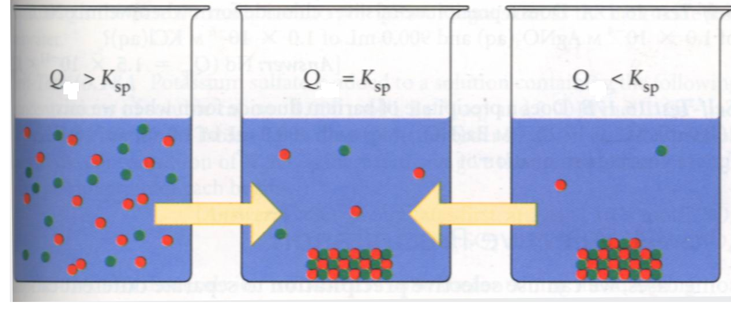
2、溶度积规则
溶液中有关离子浓度幂的乘积—浓度商Q_{C}
Q
>
K_{sp}
溶液过饱和，有沉淀析出
Q
=
K_{sp}
溶液饱和，沉淀与溶解处于平衡状态
Q
<
K_{sp}
溶液未饱和，可继续溶解该难溶电解质
溶液过饱和 ，有沉淀生成
处于沉淀溶解平衡
溶液不饱和，若加入固体将溶解

Slide 12
已知：K_{sp},_{CaCO3}=4.96 ×10⁻⁹下列情况下， 有无CaCO₃沉淀生成？
（1）往盛有1.0 L纯水中加入0.1 mL浓度为0.01 mol /L 的CaCl₂和Na₂CO₃；
C(Ca²⁺)= C(CO₃²⁻）= 0.1×10⁻³ × 0.01/1.0 = 10⁻⁶ mol /L Qc = C(Ca²⁺)×C(CO₃²⁻) = 10⁻¹² < K_{sp},_{CaCO3}
因此无 CaCO3沉淀生成。
（2）改变CaCl₂和Na₂CO₃的浓度为1.0 mol /L 呢？
C(Ca²⁺)×C(CO₃²⁻) = 10⁻⁴ mol /L
Qc = C(Ca²⁺)×C(CO₃²⁻) = 10⁻⁸ > K_{sp,CaCO3}
因此有CaCO3沉淀生成。

Slide 13
溶度积的应用--利用溶度积计算某种离子的浓度
例1：25℃时，Ksp (PbI₂)= 7.1×10⁻⁹ mol³/L³，求PbI₂饱和溶液中的[Pb²⁺]和[I⁻].
1.21×10⁻³ mol/L 2.42×10⁻³ mol/L
例2、将足量AgCl分别溶于①水中② 10mL 0.2mol/l的MgCl₂溶液中③ 20mL 0.5mol/L NaCl溶液④40mL0.1mol/L 盐酸中溶解至饱和，比较溶液中Ag⁺浓度大小？
答案：① >④> ② > ③

Slide 14
三.影响沉淀溶解平衡的因素
① 内因：电解质本身的性质
a、绝对不溶的电解质是没有的。
b、同是难溶电解质，溶解度差别也很大。
c、易溶电解质做溶质时只要是饱和溶液也可存在溶解平衡。
② 外因：通常我们讲的外因包括浓度、温度、压强等。对于溶解平衡来说，在溶液中进行，可忽略压强的影响。
a、浓度
加水
增大相同离子浓度
b、温度
升温:多数平衡向溶解方向移动
平衡右移
平衡左移
加入能反应的离子

Slide 15
练习
5、在AgCl悬浊液中，存在如下平衡：
若改变下列条件，对
其平衡有何影响？
AgCl（s）
Ag⁺ + Cl—，
改变条件 | 平衡移动 方向 | [Ag⁺] | [Cl⁻] | Ksp | 溶解度（S）
升高温度
加 水
加NaCl(s)
加AgNO₃(s)
右移
增大
增大
增大
增大
右移
不变
不变
不变
不变
左移
减小
增大
不变
减小
左移
增大
减小
不变
减小

Slide 16
交流研讨
牙齿表面由一层硬的、组成为Ca₅(PO₄)₃OH的物质保护着，它在唾液中存在下列平衡：
Ca₅(PO₄)₃OH（s） 5Ca²⁺+3PO₄³⁻+OH⁻
进食后，细菌和酶作用于食物，产生有机酸，这时牙齿就会受到腐蚀，其原因是 。
生成的有机酸能中和OH⁻，使平衡向脱矿方向移动，加速腐蚀牙齿

Slide 17
二、沉淀溶解平衡的应用

Slide 18
1、沉淀的溶解与生成
离子的浓度商Q_{c}和离子积K_{sp}的关系：
(1).当 Q_{c} > K_{sp}时是过饱和溶液，离子生成沉淀即反应向生成沉淀方向进行，直到平衡状态（饱和为止）。
(2).当 Q_{c} = K_{sp}时是饱和溶液，已达到沉淀溶解平衡状态。
(3).当 Q_{c} < K_{sp}时是不饱和溶液，沉淀溶解即反应向沉淀溶解的方向进行，直到平衡状态（饱和为止）。

Slide 19
例1：将4×10⁻³mol•L⁻¹的AgNO₃溶液与4×10⁻³mol•L⁻¹的NaCl溶液等体积混合能否有沉淀析出？K_{sp}(AgCl)= 1.8×10⁻¹⁰mol²•L⁻²
解：只有当 Q_{c} > K_{sp}时，离子才能生成沉淀。
混合后：[Ag⁺]=2 ×10⁻³mol•L⁻¹,[Cl⁻]= 2 ×10⁻³mol•L⁻¹
Q_{c}=[Ag⁺][Cl⁻]=2 ×10⁻³mol•L⁻¹ × 2 ×10⁻³mol•L⁻¹
=4.0 ×10⁻⁶mol²•L⁻² >1.8×10⁻¹⁰mol²•L⁻²
Q_{c}>K_{sp},所以有AgCl沉淀析出。
练习：将4×10⁻³mol•L⁻¹的Pb(NO₃)₂溶液与4×10⁻³mol•L⁻¹的KI溶液等体积混合能否有沉淀析出？K_{sp}(PbI₂)= 7.1×10⁻⁹mol³•L⁻³
解：Q_{c}=[pb²⁺][I⁻]² =2 ×10⁻³mol•L⁻¹ ×( 2 ×10⁻³mol•L⁻¹)²
=8×10⁻⁹ > Ksp(PbI₂) 所以有PbI₂沉淀析出。

Slide 20
化学与生活
1.Ksp(BaSO₄)=1.1×10⁻¹⁰mol²·L-²；Ksp(BaCO₃)=5.1×10⁻⁹mol²·L⁻²
2.Ba²⁺有剧毒，；
3.胃酸的酸性很强，pH约为0.9～1.5
医院中进行钡餐透视时，用BaSO₄做内服造影剂，为什么不用BaCO₃做内服造影剂？
BaCO₃ Ba²⁺ + CO₃²⁻
+
2H⁺
H⁺和SO₄²⁻不反应，不影响BaSO₄的沉淀溶解平衡，Ba²⁺浓度保持在安全浓度标准下，所以用BaSO₄ 作“钡餐”
H₂O + CO₂

Slide 21
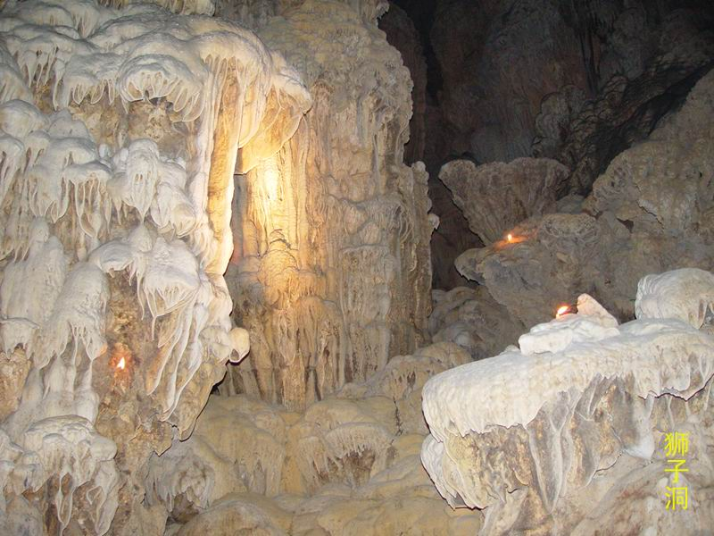
交流·研讨
当我们外出旅游，沉醉于秀美的湖光山色时，一定会惊叹大自然的鬼斧神工。石灰石岩层在经历了数万年的岁月侵蚀之后，会形成各种奇形异状的溶洞。你知道它是如何形成的吗？

Slide 22

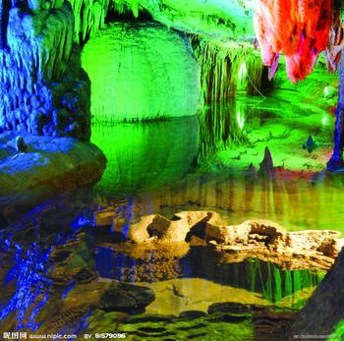

CaCO₃ Ca²⁺ + CO₃²⁻
+
溶洞的形成
H₂O+CO₂
2HCO₃⁻
水滴石穿
Ca²⁺
+2HCO₃⁻
CaCO₃ +H₂O+CO₂

Slide 23
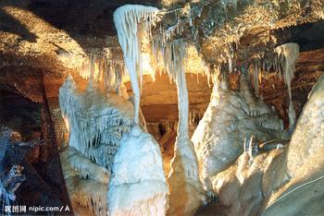
滴水成石
Ca（HCO₃）₂
CaCO₃ +H₂O+CO₂

Slide 24
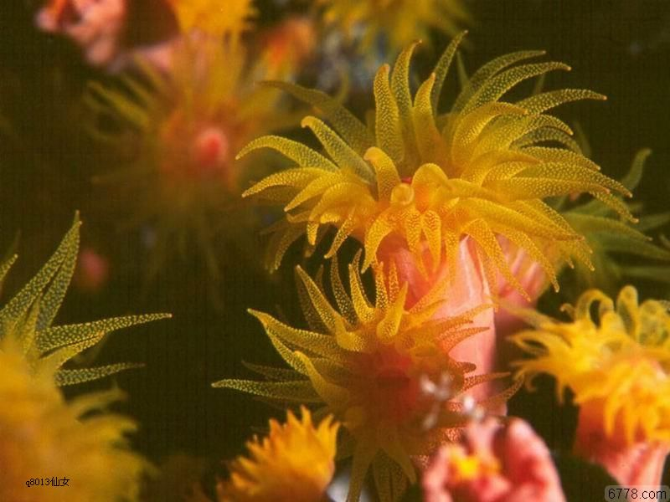
交流·研讨
珊瑚虫是海洋中的一种腔肠动物，它们可以从周围海水中获取Ca²⁺和HCO₃⁻，经反应形成石灰石外壳：
Ca²⁺ +2HCO₃⁻ CaCO₃↓ +CO₂↑+H₂O
珊瑚周围的藻类植物的生长会促进碳酸钙的产生，对珊瑚的形成贡献很大。人口增长、人类大规模砍伐森林、燃烧煤和其他的化石燃料等因素，都会干扰珊瑚的生长，甚至造成珊瑚虫死亡。
人口增长、人类大规模砍伐森林、燃烧煤和其他化石燃料等因素，都导致空气中CO₂ 增多，从而海水中CO₂ 的浓度增大，使平衡Ca²⁺ +2HCO₃— CaCO₃ +CO₂ +H₂O 左移，将珊瑚虫的外壳(CaCO₃ )溶解，从而干扰珊瑚的生长，甚至造成珊瑚虫的死亡。

Slide 25
1. 沉淀的生成
加入沉淀剂，应用同离子效应，控制溶液的pH，当Q>K_{sp}时有沉淀生成。
①调节pH法：加入氨水调节pH至7~8，可除去氯化铵中的杂质氯化铁。
②加沉淀剂法：以Na₂S、H₂S等作沉淀剂，使Cu²⁺、Hg²⁺等生成极难溶的硫化物CuS、HgS沉淀。

Slide 26
例1、向1.0×10⁻³ mol⋅L⁻¹ 的K₂CrO₄溶液中滴加AgNO₃溶液,求开始有Ag₂CrO₄沉淀生成时的[Ag⁺] =? CrO₄²⁻沉淀完全时, [Ag⁺]= ? 已知：Ksp（Ag₂CrO₄）=9.0×10⁻¹²（①忽略体积变化②离子完全沉淀是指其浓度小于等于1.0×10⁻⁵mol/L）
解: Ag₂CrO₄ 2Ag⁺ + CrO₄²⁻ Ksp = [Ag⁺]² [CrO₄²⁻]
CrO₄²⁻沉淀完全时的浓度为1.0 ×10⁻⁵ mol⋅L⁻¹故有

Slide 27
2. 沉淀的溶解
Q< K_{sp} 时,沉淀发生溶解，使Q减小的方法有：
(1) 利用氧化还原方法降低某一离子的浓度。
(2) 生成弱电解质。如：
H₂S
FeS Fe²⁺ + S²⁻
S + NO + H₂O
(3) 生成络合物，例银氨溶液的配制

Slide 28
3. 分步沉淀
溶液中含有几种离子，加入某沉淀剂均可生成沉淀，沉淀生成的先后顺序按离子积大于溶度积的先后顺序沉淀，叫作分步沉淀。
K_{sp}越小越先沉淀，且K_{sp}相差越大分步沉淀越完全;如AgCl、AgBr、AgI、Ag₂S
一般认为沉淀离子浓度小于1.0×10⁻⁵ mol·L⁻¹时,则认为已经沉淀完全。

Slide 29
例1、以MnO₂为原料制得的MnCl₂溶液中常含有Cu²⁺、Pb²⁺、Cd²⁺等金属离子，通过添加过量难溶电解质MnS，可使这些金属离子形成硫化物沉淀，经过滤除去包括MnS在内的沉淀，再经蒸发、结晶，可得纯净的MnCl₂。根据上述实验事实，可推知MnS具有的相关性质是（ ）
  A.具有吸附性
  B.溶解度与CuS、PbS、CdS等相同
  C.溶解度大于CuS、PbS、CdS
  D.溶解度小于CuS、PbS、CdS
C

Slide 30
例2、若溶液中Fe³⁺和Mg²⁺浓度均为0.10 mol·L⁻¹, 使Fe³⁺完全沉淀而使Mg²⁺不沉淀的pH条件是什么? 相应的K_{sp}查阅教材P111页表格中数据。
解: Fe(OH)₃ Fe³⁺ + 3OH⁻
K_{sp} = [Fe³⁺]×[OH⁻]³ = 2.6 ×10⁻³⁹
Fe³⁺ 沉淀完全时的[OH⁻]为:
pH₁ ≈ 3.5

Slide 31
Mg^{2＋}开始沉淀的pH值为:
pH₂ =9.8
因此, 只要控制pH值在3.5 ~ 9.8之间即可使Fe³⁺定量沉淀而使Mg²⁺不沉淀。

Slide 32
4.沉淀的转化
ZnS沉淀转化为CuS沉淀
(1)在1试管中加入ZnSO₄溶液，再滴入Na₂S溶液，观察现象。
(2)静置后倾去上层清液，蒸馏水洗涤沉淀2-3次。
(3)向沉淀中滴加适量的CuSO₄溶液，观察现象。
实验现象：有白色沉淀出现，白色沉淀转化成为黑色沉淀。
为什么白色的ZnS沉淀会转化成为黑色的CuS沉淀？

Slide 33
ZnS在水中存在沉淀溶解平衡：
ZnS(s) Zn²⁺(aq)+S²⁻(aq) K_{sp}=1.6×10⁻²⁴mol²·L⁻²
CuS在水中存在沉淀溶解平衡：
CuS(s) Cu²⁺(aq)+S²⁻(aq) K_{sp}=1.3×10⁻³⁶mol²·L⁻²
ZnS与CuS是同类难溶物，K_{sp}(ZnS) >K_{sp}(CuS),CuS的溶解度远小于ZnS的溶解度。

Slide 34
(1)ZnS沉淀转化为CuS沉淀的定性解释
ZnS(s) Zn²⁺(aq) + S²⁻(aq)
+
Cu²⁺(aq)
CuS(s)
平衡向右移动
ZnS沉淀转化为CuS沉淀的总反应：
ZnS(s) + Cu²⁺(aq) = CuS(s) + Zn²⁺
沉淀转化的实质：沉淀溶解平衡的移动。一种沉淀可转化为更难溶的沉淀，难溶物的溶解度相差越大，这种转化的趋势越大。
如：在AgCl(s)中加入NaI溶液可转化为AgI(s)沉淀。
在CaSO₄(s)加入Na₂CO₃溶液可转化为CaCO₃(s)沉淀。

Slide 35
(2)ZnS沉淀为什么转化为CuS沉淀的定量计算
例：在ZnS沉淀加入10mL0.001mol/L的CuSO₄溶液是否有CuS沉淀生成？已知:K_{sp}(ZnS)=1.6×10⁻²⁴mol²•L⁻² ，K_{sp}(CuS)=1.3×10⁻³⁶mol²·L⁻²
解：ZnS溶于水后：
[S²⁻]=[Zn²⁺]=(K_{sp})^{1/2}=(1.6×10⁻²⁴)^{1/2}=1.26×10⁻¹²(mol·L⁻¹)
Q=[Cu²⁺][S²⁻]=1.0×10⁻³mol/L×1.26×10⁻¹² mol·L⁻¹
=1.26×10⁻¹⁵mol²·L⁻²
因为Q(CuS) > K_{sp}(CuS),所以ZnS沉淀会转化为CuS沉淀
练习:已知K_{sp}(MnS)=2.5×10⁻¹³ K_{sp}(PbS)=3.4×10⁻²⁸mol²·L⁻²通过计算说明MnS沉淀中滴加0.01mol/L的Pb(NO₃)₂溶液是否有PbS沉淀析出。

Slide 36
利用沉淀转化原理，在工业废水的处理过程中，常用FeS(s)、MnS(s)等难溶物作为沉淀剂除去废水中的Cu²⁺、Hg²⁺、Pb²⁺等重金属离子。
K_{sp}(FeS)=6.3×10⁻¹⁸mol²·L⁻²
K_{sp}(CuS)=1.3×10⁻³⁶mol²·L⁻²
K_{sp}(HgS)=6.4×10⁻⁵³mol²·L⁻²
K_{sp}(PbS)=3.4×10⁻²⁸mol²·L⁻²
练习：写出FeS(s)与废水中的Cu²⁺、Hg²⁺、Pb²⁺的反应离子方程式。
FeS(s) + Cu²⁺(aq) = CuS(s) + Fe²⁺
FeS(s) + Hg²⁺(aq) = HgS(s) + Fe²⁺
FeS(s) + Pb²⁺(aq) = PbS(s) + Fe²⁺

Slide 37
化学与生活
(1) 牙齿表面由一层硬的组成为Ca₅(PO₄)₃OH的物质保护着，它在唾液中存在下列平衡：
Ca₅(PO₄)₃OH 5Ca²⁺(aq) +3PO₄³⁻ (aq) +OH⁻(aq) K_{SP}=2.5×10⁻⁵⁹mol⁹•L⁻⁹
（2）进食后，细菌和酶作用于食物，产生有机酸这时牙齿就会受到腐蚀，其原因是：
_{生成的有机酸能中和OH}-_{，使平衡向脱矿方向移动，羟基磷灰石溶解，加速腐蚀牙齿}
（3）已知Ca₅(PO₄)₃F的K_{SP}=2.8×10⁻⁶¹mol⁹•L⁻⁹Ca₅(PO₄)₃OH质地＿＿＿。请用离子方程式表示使用含氟牙膏防止龋齿的原因 ．
更坚固
5Ca²⁺ + 3PO₄³⁻ + F⁻= Ca₅（PO₄）₃F
注：氟过量会导致氟斑牙，因此，生活在水中含氟量
较高的地区的人，不宜使用含氟牙膏

Slide 38
小结
1、难溶电解质在水中存在沉淀溶解平衡，其平衡常数称为溶度积（Ksp）。Ksp反映了难溶电解质在水中的溶解能力。只与难溶电解质本身的性质和温度有关，与其它因素无关。
2、利用溶度积可以判断沉淀的生成、溶解以及沉淀溶解平衡的移动方向。
3、沉淀的转化是一种难溶电解质转化为另一种难溶电解质的过程，其实质是沉淀溶解平衡的移动。

